Slide 1
Проектная деятельность на муниципальном уровне. Инициативные проекты
Проектная деятельность на муниципальном уровне. Инициативные проекты
Метелева Елена Растиславна,
доктор экономических наук, профессор кафедры государственного управления и управления человеческими ресурсами БГУ
metelevaer@bgu.ru

Slide 2
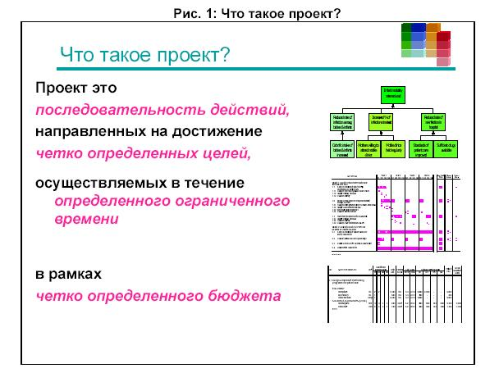
Проектная деятельность на муниципальном уровне. Инициативные проекты

Slide 3

Проектная деятельность на муниципальном уровне. Инициативные проекты
Проект «Народные инициативы» реализуется Правительством Иркутской области совместно с депутатами Законодательного Собрания и администрациями муниципальных образований

Slide 4
Проектная деятельность на муниципальном уровне. Инициативные проекты
Правовая основа проектирования на муниципальном уровне в Иркутской области
Законы Иркутской области об областном бюджете на соответствующий год.
Государственная программа «Экономическое развитие и инновационная экономика» на 2019-2024 годы». (Подпрограмма «Государственная политика в сфере экономического развития Иркутской области»)
Постановление Правительства Иркутской области от 14 февраля 2019 г. N 108-пп «О предоставлении субсидий из областного бюджета местным бюджетам в целях софинансирования расходных обязательств муниципальных образований Иркутской области на реализацию мероприятий перечня проектов народных инициатив».

Slide 5
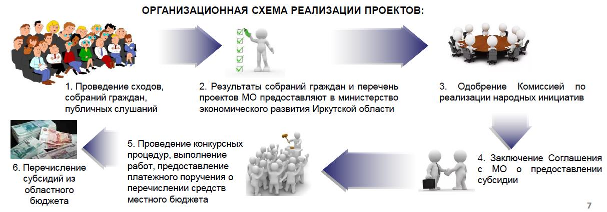
Проектная деятельность на муниципальном уровне. Инициативные проекты
Правовая основа проектирования на муниципальном уровне в Иркутской области

Slide 6
Проектная деятельность на муниципальном уровне. Инициативные проекты
Результаты реализации проекта «Народная инициатива»
Иркутская область занимает 7-е место в России и 2-е в Сибири по показателям финансового обеспечения «Народных инициатив» за счет регионального бюджета.
За 11 лет из областного бюджета на реализацию проекта направлено более 6 млрд рублей, что позволило реализовать свыше 16 тыс. идей жителей.
В 2022 году на финансирование проекта направлено 850 млн рублей. Будет реализовано 1237 мероприятий.

Slide 7

Проектная деятельность на муниципальном уровне. Инициативные проекты
Правовая основа проектирования на муниципальном уровне
В Федеральный закон от 06.10.2003 г. № 131-ФЗ «Об общих принципах организации местного управления в Российской Федерации» внесены изменения Федеральным законом от 20.07.2020 г. № 236-ФЗ.
Введена дополнительная форма участия населения в осуществлении местного самоуправления – инициативные проекты.

Slide 8
Проектная деятельность на муниципальном уровне. Инициативные проекты
Правовая основа проектирования на муниципальном уровне
Глава 5. Формы непосредственного осуществления населением местного самоуправления и участия населения в осуществлении местного самоуправления
Статья 26.1. Инициативные проекты
1. В целях реализации мероприятий, имеющих приоритетное значение для жителей муниципального образования или его части, по решению вопросов местного значения или иных вопросов, право решения которых предоставлено органам местного самоуправления, в местную администрацию может быть внесен инициативный проект.

Slide 9
Проектная деятельность на муниципальном уровне. Инициативные проекты
Правовая основа проектирования на муниципальном уровне
Статья 26.1. Инициативные проекты
2. С инициативой о внесении инициативного проекта вправе выступить инициативная группа численностью не менее десяти граждан, достигших 16-летнего возраста и проживающих на территории соответствующего муниципального образования, органы ТОС, староста сельского населенного пункта.
……
Право выступить инициатором проекта в соответствии с нормативным правовым актом представительного органа муниципального образования может быть предоставлено также иным лицам, осуществляющим деятельность на территории соответствующего муниципального образования.

Slide 10

Проектная деятельность на муниципальном уровне. Инициативные проекты
Инициативный проект должен содержать:
1) описание проблемы, решение которой имеет приоритетное значение для жителей муниципального образования или его части;
2) обоснование предложений по решению указанной проблемы;
3) описание ожидаемого результата (ожидаемых результатов) реализации инициативного проекта;
4) предварительный расчет необходимых расходов на реализацию инициативного проекта;
5) планируемые сроки реализации инициативного проекта;

Slide 11
Проектная деятельность на муниципальном уровне. Инициативные проекты
Инициативный проект должен содержать:
6) сведения о планируемом (возможном) финансовом, имущественном и (или) трудовом участии заинтересованных лиц в реализации данного проекта;
7) указание на объем средств местного бюджета в случае, если предполагается использование этих средств на реализацию инициативного проекта, за исключением планируемого объема инициативных платежей;
8) указание на территорию муниципального образования или его часть, в границах которой будет реализовываться инициативный проект, в соответствии с порядком, установленным нормативным правовым актом представительного органа муниципального образования;
9) иные сведения, предусмотренные нормативным правовым актом представительного органа муниципального образования.

Slide 12

Проектная деятельность на муниципальном уровне. Инициативные проекты
https://minfin.gov.ru/common/upload/library/2021/12/main/Metodicheskie_rekomendatsii.pdf

Slide 13

Проектная деятельность на муниципальном уровне. Инициативные проекты
Инициативный проект
– это предложение граждан, подготовленное на основе проектных идей и в установленном порядке внесённое в администрацию субъекта реализации практики инициативного бюджетирования в целях реализации мероприятий, направленных на решение приоритетной для его жителей проблемы.

Slide 14


Проектная деятельность на муниципальном уровне. Инициативные проекты
Этапы работы
1. Выдвижение инициативных проектов, включая их инициирование и общественные обсуждения, и внесение на рассмотрение субъекта, реализующего практику инициативного бюджетирования.

Slide 15

Проектная деятельность на муниципальном уровне. Инициативные проекты
Этапы работы
2. Рассмотрение инициативных проектов, включая их технический анализ, доработку и предварительный отбор.

Slide 16


Проектная деятельность на муниципальном уровне. Инициативные проекты
Этапы работы
3. Конкурсный отбор и утверждение инициативных проектов для реализации.

Slide 17
Проектная деятельность на муниципальном уровне. Инициативные проекты
Правовая основа проектирования на муниципальном уровне
Правовая основа на уровне субъекта федерации – пакет НПА для реализации инициативных проектов, претендующих на поддержку за счет межбюджетных трансфертов из бюджета субъекта федерации.
Правовая основа на уровне муниципального образования – пакет НПА для реализации инициативных проектов, претендующих на поддержку за счет средств бюджета муниципального образования.

Slide 18
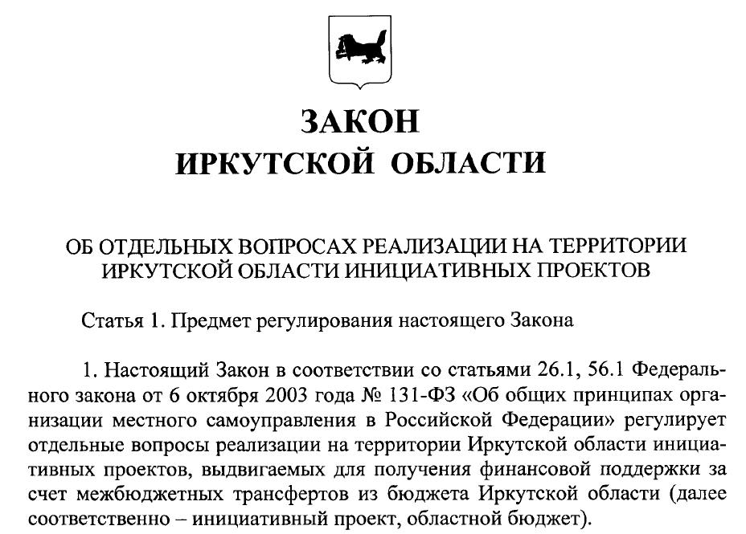
Проектная деятельность на муниципальном уровне. Инициативные проекты
Правовая основа проектирования в Иркутской области

Slide 19
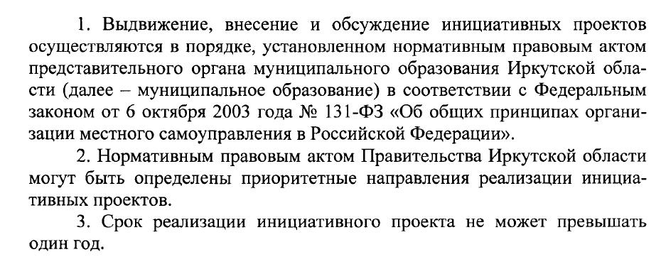
Проектная деятельность на муниципальном уровне. Инициативные проекты
Правовая основа проектирования в Иркутской области

Slide 20
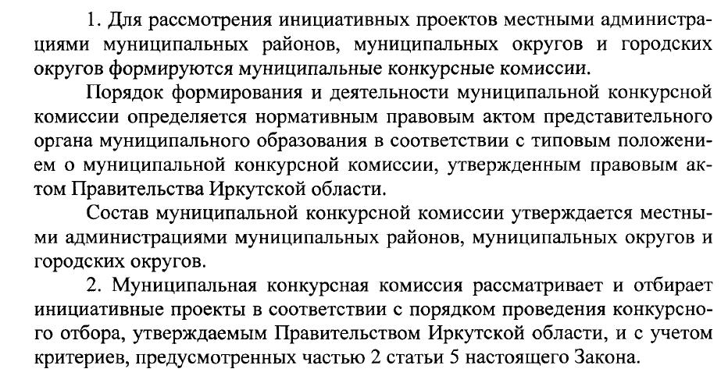
Проектная деятельность на муниципальном уровне. Инициативные проекты
Правовая основа проектирования в Иркутской области

Slide 21
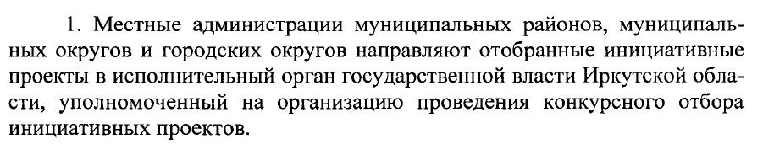
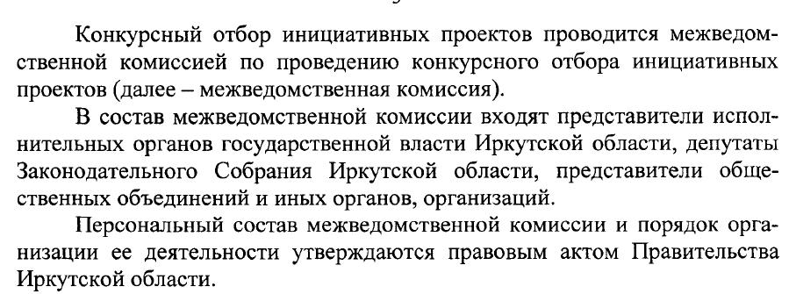
Проектная деятельность на муниципальном уровне. Инициативные проекты
Правовая основа проектирования в Иркутской области

Slide 22
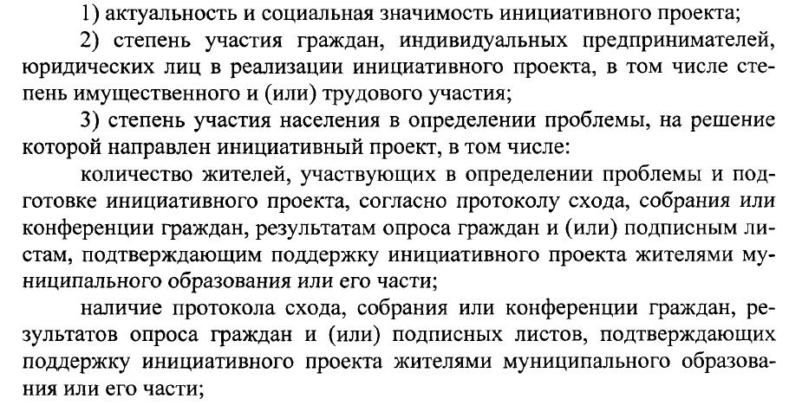
Проектная деятельность на муниципальном уровне. Инициативные проекты
Критерии оценки проектов

Slide 23
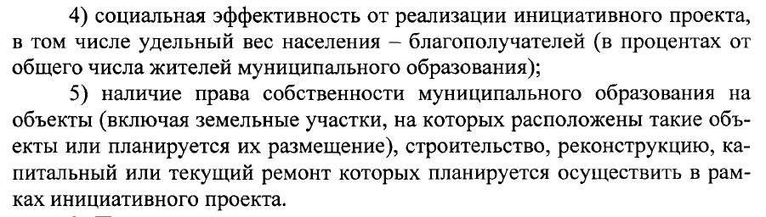
Проектная деятельность на муниципальном уровне. Инициативные проекты
Критерии оценки проектов

Slide 24
Проектная деятельность на муниципальном уровне. Инициативные проекты
Правовая основа проектирования в Иркутской области
Конкурс инициативных проектов стартует в июле 2022 г.
Отбор проектов будет проходить в два этапа – на муниципальном и региональном уровнях.
Распределение субсидий из областного бюджета между муниципалитетами состоится в декабре 2022 г.
Реализация новых проектов начнется в 2023 г.

Slide 25
Проектная деятельность на муниципальном уровне. Инициативные проекты
Правовая основа проектирования в Иркутской области
На реализацию инициативных проектов планируется направить 500 млн рублей из областного бюджета в 2023 году.
Минимальная доля инициативных платежей должна составлять не менее 10% от общей суммы проекта.
Предельный размер областной субсидии местному бюджету на реализацию одной инициативы не может превышать 2 млн рублей.

Slide 26
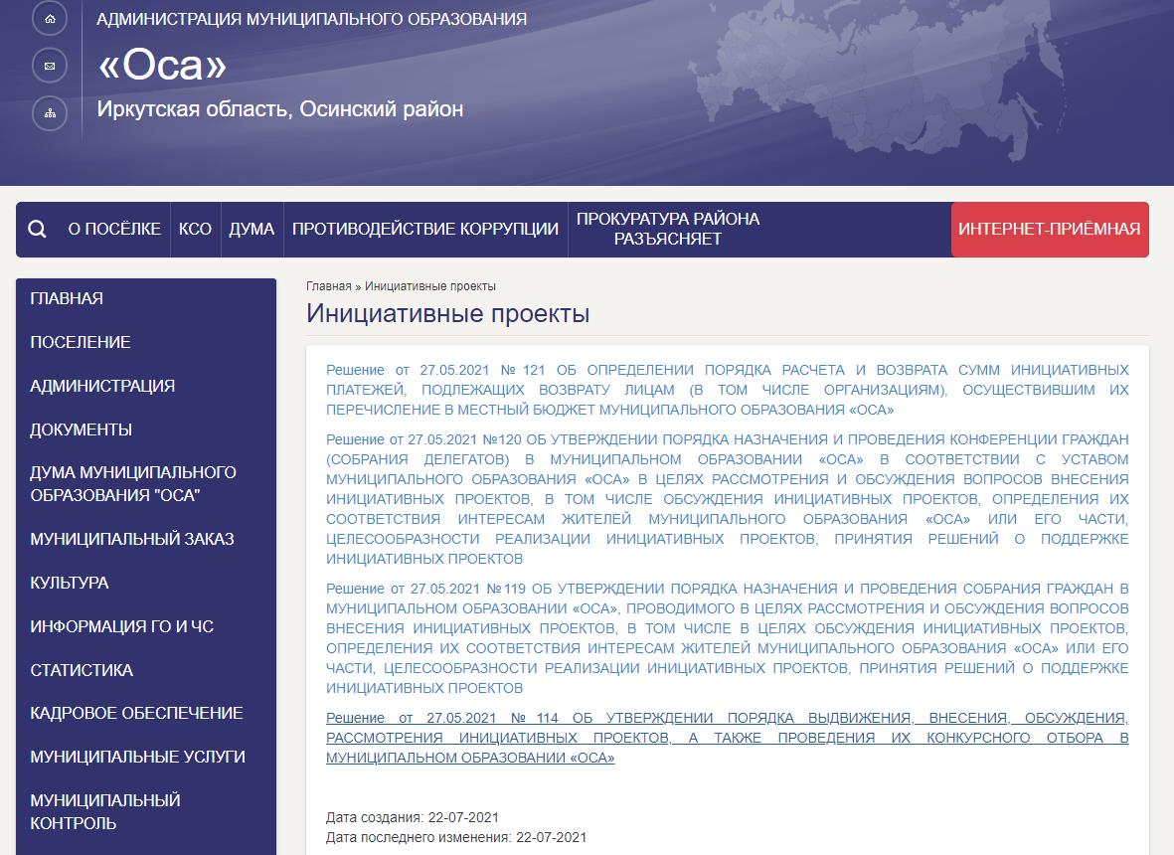
Проектная деятельность на муниципальном уровне. Инициативные проекты
Правовая основа проектирования в муниципальных образованиях Иркутской области (МО «Оса)

Slide 27
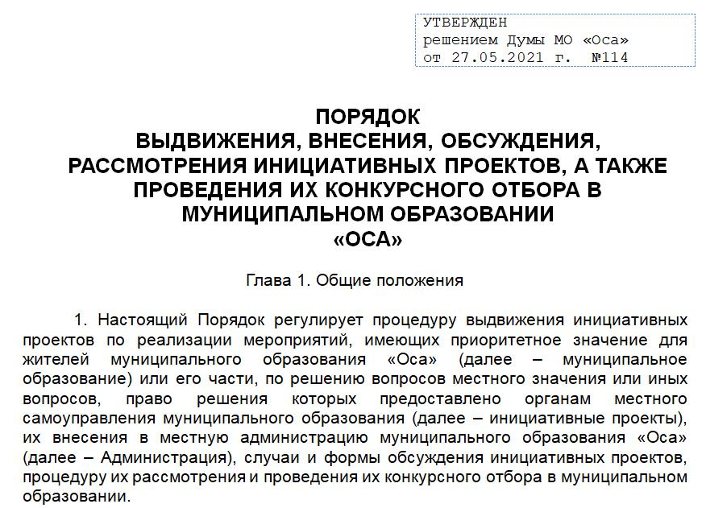
Проектная деятельность на муниципальном уровне. Инициативные проекты
Правовая основа проектирования в муниципальных образованиях Иркутской области (МО «Оса)

Slide 28
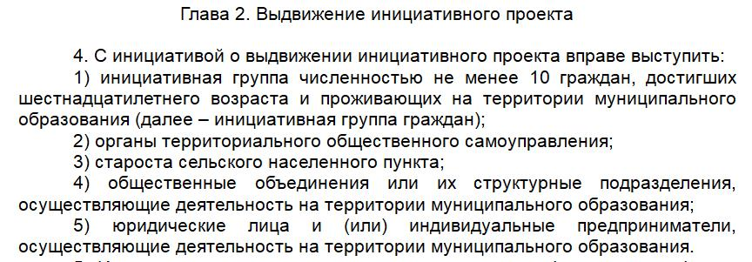
Проектная деятельность на муниципальном уровне. Инициативные проекты
Правовая основа проектирования в муниципальных образованиях Иркутской области (МО «Оса)

Slide 29
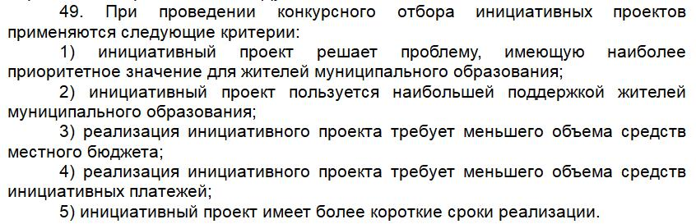
Проектная деятельность на муниципальном уровне. Инициативные проекты
Правовая основа проектирования в муниципальных образованиях Иркутской области (МО «Оса)

Slide 30
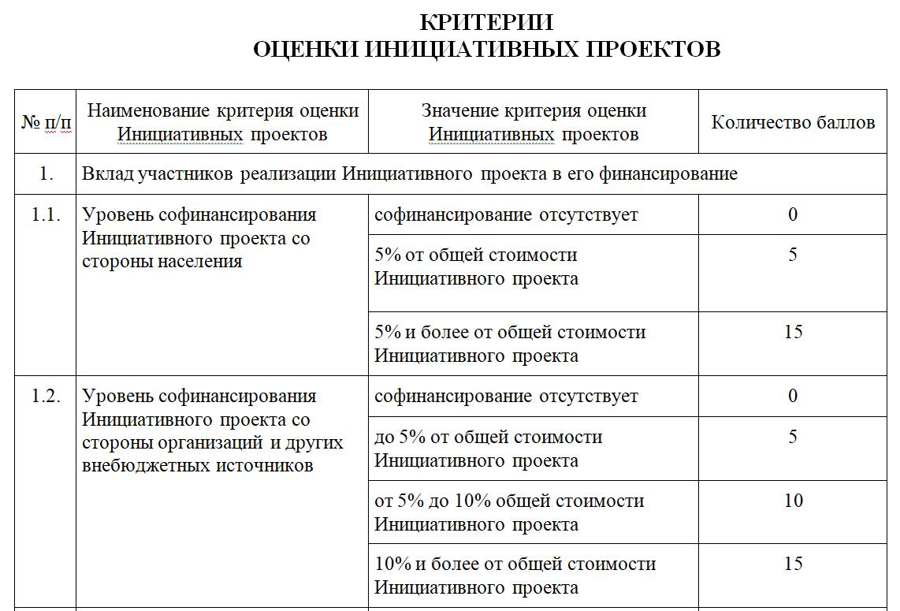
Проектная деятельность на муниципальном уровне. Инициативные проекты

Slide 31
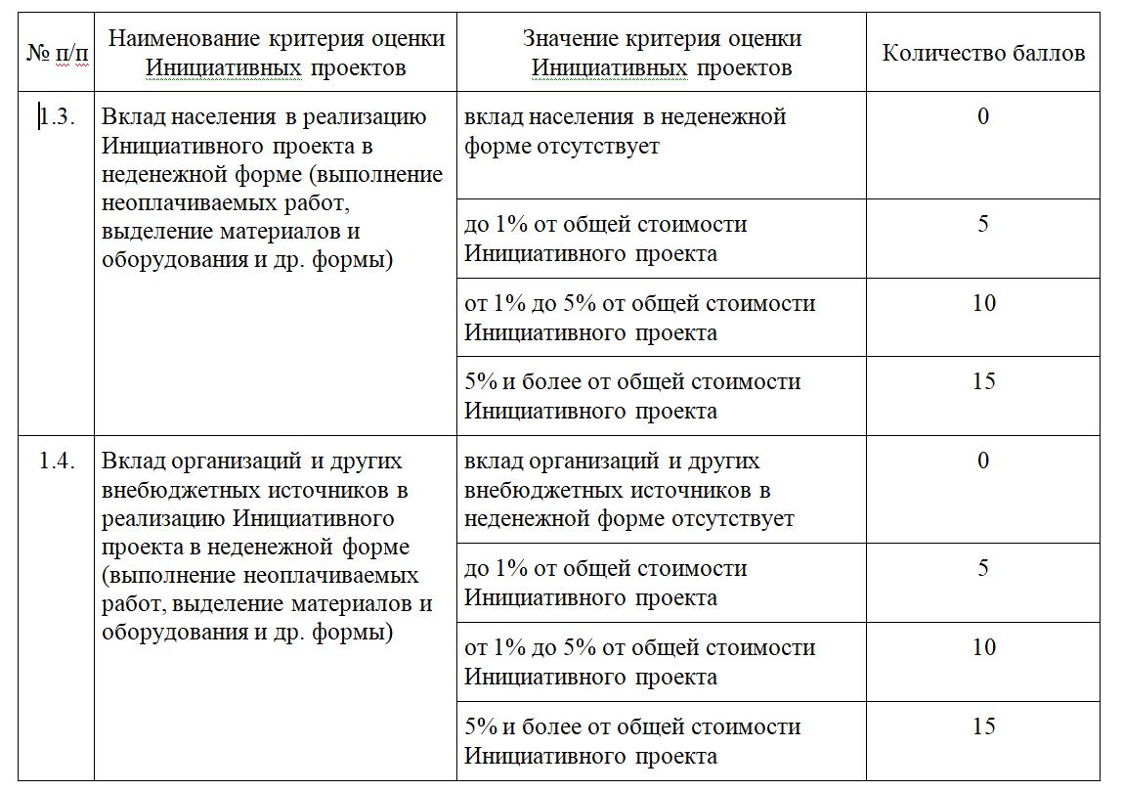
Проектная деятельность на муниципальном уровне. Инициативные проекты

Slide 32
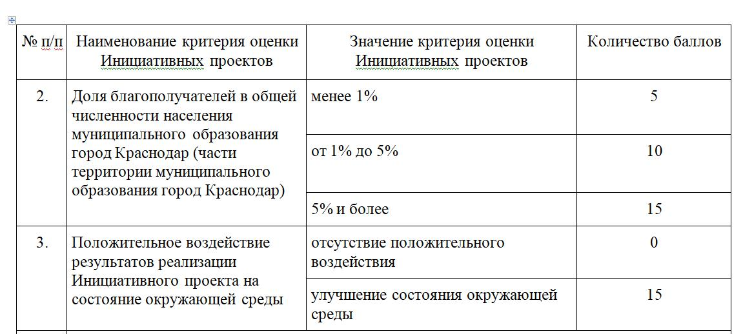
Проектная деятельность на муниципальном уровне. Инициативные проекты

Slide 33
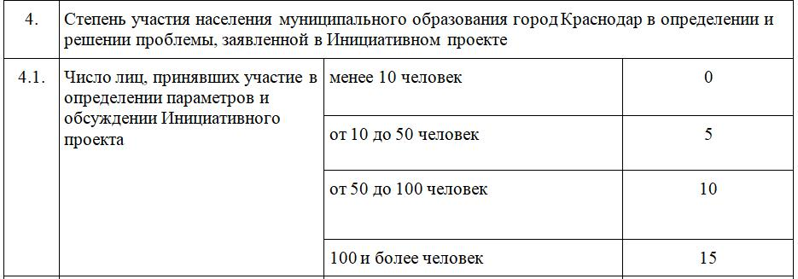
Проектная деятельность на муниципальном уровне. Инициативные проекты

Slide 34
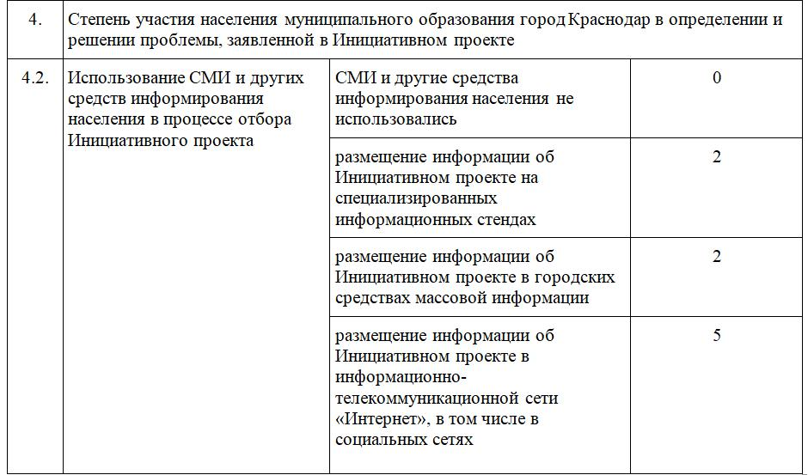
Проектная деятельность на муниципальном уровне. Инициативные проекты

Slide 35
Проектная деятельность на муниципальном уровне. Инициативные проекты
Инициативный проект должен содержать:
1. Наименование инициативного проекта
2. Сведения о территории муниципального образования «Город Калуга», на которой будет реализован инициативный проект
3. Описание инициативного проекта (необходимо приложить дизайн-проект или проект благоустройства), в том числе:
3.1. Цель и задачи проекта
3.2. Описание проблемы, решение которой имеет приоритетное значение для жителей муниципального образования «Город Калуга» или его части

Slide 36
Проектная деятельность на муниципальном уровне. Инициативные проекты
Инициативный проект должен содержать:
4. Обоснование предложений по решению указанной проблемы
5. Мероприятия, осуществляемые в рамках реализации инициативного проекта (описание необходимых подготовительных мероприятий, конкретных мероприятий в рамках реализации инициативного проекта и иных мероприятий, без которых инициативный проект не может считаться завершенным).
6. Ожидаемые результаты, в том числе:
6.1. Эффективность реализации проекта.
6.2. Количество прямых благополучателей (человек) (указать механизм определения количества прямых благополучателей).

Slide 37
Проектная деятельность на муниципальном уровне. Инициативные проекты
Инициативный проект должен содержать:
7. Мероприятия по обеспечению эксплуатации содержания объекта после реализации проекта (указать, как будет обеспечиваться дальнейшая эксплуатация объекта, кто будет ответственным за обеспечение сохранности объекта и т.д.).
8. Предварительный расчет необходимых расходов на реализацию инициативного проекта с приложением сметной документации, прайс-листов и др.
9. Объем средств местного бюджета в случае, если предполагается использование этих средств на реализацию инициативного проекта, за исключением планируемого объема инициативных платежей.

Slide 38
Проектная деятельность на муниципальном уровне. Инициативные проекты
Инициативный проект должен содержать:
10. Объем инициативных платежей, обеспечиваемый инициатором проекта, в том числе:
10.1. Денежные средства граждан.
10.2. Денежные средства юридических лиц, индивидуальных предпринимателей.
11. Объем неденежного вклада, обеспечиваемый инициатором проекта, в том числе:
11.1. Неденежный вклад граждан (добровольное имущественное участие, трудовое участие).
11.2. Неденежный вклад юридических лиц, индивидуальных предпринимателей (добровольное имущественное участие, трудовое участие).
12. Планируемые сроки реализации проекта.

Slide 39
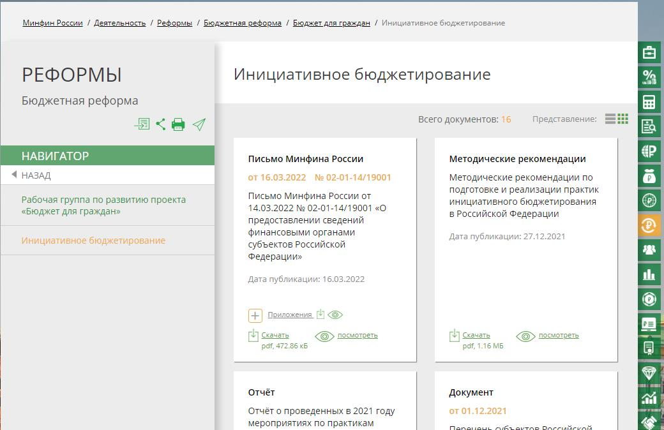
Проектная деятельность на муниципальном уровне. Инициативные проекты
https://minfin.gov.ru/ru/perfomance/reforms/budget/budget_citizen/proactive_bud/

Slide 40

Проектная деятельность на муниципальном уровне. Инициативные проекты
https://minfin.gov.ru/common/upload/library/2021/09/main/Doklad_o_luchshikh_praktikakh_initsiativnogo_budzhetirovaniya_2021.pdf

Slide 41

Проектная деятельность на муниципальном уровне. Инициативные проекты
Залог успеха инициативных проектов – в инициативных гражданах

